Slide 1
Rotulagem de alimentos transgênicos: em defesa do direito à informação e da segurança alimentar e nutricional
Ana Paula Bortoletto
Audiência Pública sobre PLC 34/2015 –
12 de agosto de 2015

Slide 2
Sobre o Idec
Organização não governamental fundada em 1987, sem fins lucrativos, independente.
O Idec não aceita recursos de empresas e de partidos políticos.
Seu trabalho é mantido principalmente através da contribuição de associados (apenas pessoas físicas) que garantem a independência da organização e o compromisso com os interesses coletivos.
Missão
Promover a educação, a conscientização, a defesa dos direitos do consumidor e a ética nas relações de consumo, com total independência política e econômica.
Notes:
2

Slide 3
Posicionamento
O Idec considera que o PLC 34/2015 representa um retrocesso para a garantia dos direitos dos consumidores, está contra as tendências regulatórias mundiais na área de alimentos e ainda pode trazer prejuízos e barreiras econômicas para exportação de produtos brasileiros.

Slide 4
Não há consenso científico sobre a segurança dos transgênicos
“A posição conjunta desenvolvida e assinada por mais de 300 pesquisadores independentes(...) não afirma que os organismos geneticamente modificados são inseguros ou seguros. Ao contrário, a declaração conclui que a escassez e a natureza contraditória da evidência científica publicada até o momento impede alegações conclusivas sobre a segurança ou à falta de segurança de OGMs. Afirmações de consenso sobre a segurança de OGMs não são apoiadas por uma análise objetiva da literatura.”
Fonte: Hilbeck et al. Enviromental Sciences Europe. (2015) 27-4.

Slide 5
Principais motivos para rejeição do Plc 34/2015

Slide 6
um retrocesso para os direitos dos consumidores
PLC 34/2015 afronta o CDC- tratar o princípio da informação ao consumidor como exceção, e não como regra geral;
  Nenhuma medida deve ser criada para restringir esse direito, à luz do Código;
  Ao restringir a informação, o projeto restringe a liberdade de escolha do consumidor e também a concorrência entre os fornecedores;
  Fere o art. 6º do CDC (direito à informação) e o artigo 66 do Código (omissão de informação relevante conhecida do fornecedor.
Notes:
Artigo 6º: São direitos básicos do consumidor:
I - a proteção da vida, saúde e segurança contra os riscos provocados por práticas no fornecimento de produtos e serviços considerados perigosos ou nocivos;
III - a informação adequada e clara sobre os diferentes produtos e serviços, com especificação correta de quantidade, características, composição, qualidade e preço, bem como sobre os riscos que apresentem;

Slide 7
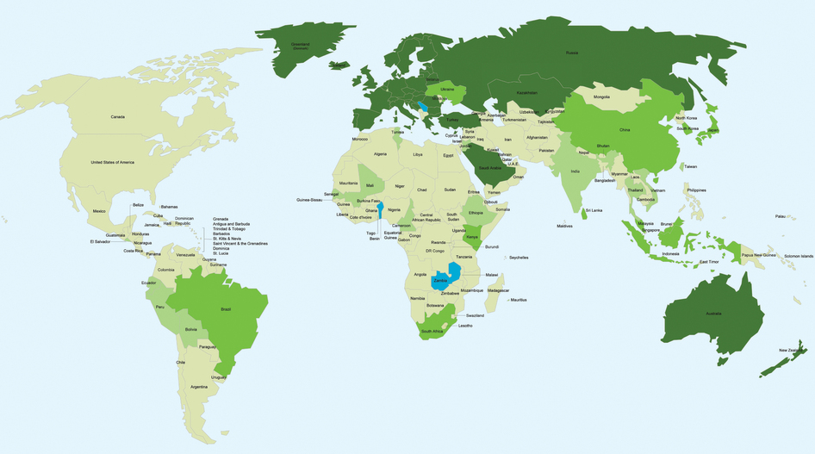
Um retrocesso das tendências mundiais
Mais de 60 países no mundo possuem rotulagem obrigatória para alimentos transgênicos.
Fonte: Kling. Nature Biotechnology,12(12) 2014

Slide 8
Codex Alimentarius FAO/OMS
Esses países seguem as recomendações do Codex Alimentarius, que ressalta a importância da rotulagem como uma maneira de gerenciamento de riscos para alimentos transgênicos.
  Codex Alimentarius é uma normativa internacional sobre regulação de alimentos liderada pela FAO e OMS. As diretrizes são voluntárias para os países, e são uma referência para a Organização Mundial do Comércio
Fonte: CAC/GL 76-2011 e CAC/GL 44-2003

Slide 9
Barreiras econômicas
A aprovação do PLC 34/2015 pode provocar impactos negativos para a economia: a rejeição aos OGMs em vários países que importam alimentos do Brasil é grande.
  Muitos países na União Europeia, Nova Zelândia, Japão já proibiram o cultivo e a comercialização de alimentos transgênicos.
  Ainda, o mercado de grãos livres de transgênicos está em ascensão, com destaque para o porto de escoamento exclusivo desses produtos para Rússia e Japão em Sergipe.

Slide 10
Regulação a posteriori x a priori
o PLC 34 vai contra a tendência e teoria da moderna regulação:
  Propõe que o mercado seja regulado a posteriori, mas dependente de ação fiscalizatória (análise laboratorial) e permitindo, portanto, largo terreno para a corrupção, aumento de custos para o Estado e para a iniciativa privada, além de ser ineficaz.
  A declaração a priori do fornecedor repousa na ideia da responsabilidade objetiva e não depende, em grande medida, da ação contínua do aparato de fiscalização.

Slide 11
PLC 34/2015: pontos específicos
Rotulagem por detectabilidade x rastreabilidade
Símbolo T
Espécie doadora dos genes

Slide 12
Dectabilidade x rastreabilidade
A exigência da rotulagem de transgênicos apenas mediante comprovação por análise laboratorial, na prática, representa o fim da rotulagem de produtos processados, que perderam grande parte do seu DNA ou proteínas de origem transgênica!
  As técnicas mais usadas para este fim (PCR) são capazes de identificar o DNA mas, não quantificam esse DNA – teste do Idec realizado na Suíça
  O consumidor fica impedido de conhecer a origem dos produtos que consome, inclusive a partir da matéria-prima que os compõem.

Slide 13
Ausência da Rastreabilidade leva o consumidor ao engano!
  Alimentos sabidamente transgênicos, como óleo de soja, por exemplo, perderiam, de maneira ABSURDA, esta rotulagem.
  Ainda mais absurdo: o óleo de soja sabidamente transgênico poderia utilizar a expressão “livre de transgênicos”, uma vez que a presença de OGM não será detectada nesse produto.

Slide 14
Riscos sanitários
O PLC 34/2015 desobriga a rotulagem de produtos de origem animal alimentados com ração transgênica. Hoje, praticamente todas as rações animais (inclusive domésticos) trazem a rotulagem.
  o relaxamento do controle sanitário e da origem dos alimentos de animais foi causa determinante de várias ocorrências mundialmente conhecidas que provocaram o surgimento indireto de doenças em seres humanos e prejuízos enormes ao próprio agronegócio (doença da “vaca louca”). Este é o exemplo clássico no afrouxamento sanitário e na rastreabilidade da matéria-prima de rações animais, que causou bilhões de dólares de prejuízo na Europa e ainda gera preocupação.

Slide 15
Exclusão do símbolo T
O símbolo T contribui para a fácil visualização e identificação do alimento transgênico, mesmo para pessoas com dificuldade de leitura ou compreensão de mensagens escritas.
A rotulagem dos transgênicos existe desde 2003 e não se verifica redução no consumo de salgadinhos ou outros produtos ultraprocessados (pelo contrário!).
O símbolo contribui para a ostensividade da informação (art. 31) em função de sua relativa novidade para os consumidores.

Slide 16

Análise semiótica do Símbolo T
Coordenada pela Professora Clotilde Perez, livre docente em Ciências da Comunicação pela Escola de Comunição e Artes (ECA)da USP

Slide 17
Análise Semiótica
Quando usar
Quando se quer entender os significados de um produto, de uma embalagem, de um rótulo, símbolo ou de uma identidade visual;
Quando se quer saber que nome, slogan, assinatura ou que tipo de linguagem usar em uma marca ou campanha;
Na construção de um universo de sentido, para explorar a profundidade e a extensão de conceitos (vitalidade, feminilidade, mobilidade etc.);
Para se entender os impactos de um ambiente de compra (varejo, VM etc.);
Quando se quer conhecer os sentidos de uma peça ou campanha publicitária (em diferentes tipos de mídia ou formato);

Slide 18
Análise Semiótica
Considerações iniciais – o que é um símbolo?
O símbolo é um signo convencional. Ou seja, é construído por meio de leis e compartilhado por determinado grupo.
É, portanto, arbitrário: em princípio qualquer coisa pode representar qualquer coisa.
É capaz de representar, no contexto onde a semiose se dá, um objeto.
Por exemplo, uma palavra é um símbolo uma vez que representa algum objeto (concreto ou não), tendo em conta as leis da língua específica em que está sendo grafada ou falada (conjunto de leis, por exemplo, a gramática).

Slide 19


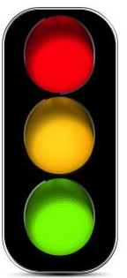
Análise qualissignos icônicos
Os principais qualissignos em questão são as cores amarelo e preto.
A cor amarela é uma cor primária (utilizada na formação de outras cores).
A cor amarela vem carregada de intensidade (conexão inequívoca com o sol), de luminosidade e brilho (conexão com o ouro - reluz).
É uma cor expansiva e que, portanto, atrai o olhar. Relaciona-se a vibração e movimento. Por isso é utilizada para chamar a atenção. É uma cor de interseção – movimento - por isso utilizada nos semáforos, por exemplo.

Slide 20


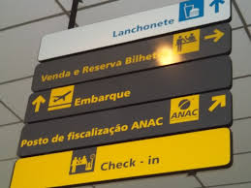


Análise qualissignos icônicos
A cor amarela é amplamente utilizada como suporte para abrigar informações verbais e imagéticas, em diferentes culturas e contextos de produtos ou serviços. Senão, vejamos:

Slide 21
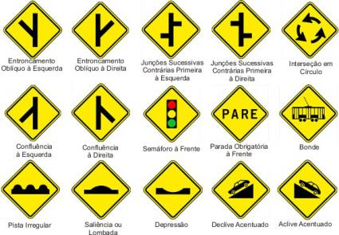
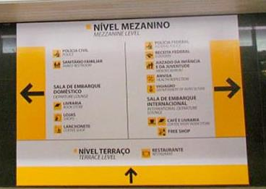

Análise qualissignos icônicos

Slide 22
Análise qualissignos icônicos
No contexto do símbolo dos transgênicos, a cor amarela funciona como pano de fundo para abrigar a informação verbal-imagética “T”. A letra T é maiúscula (família Frutiger), portanto, com forte presença e facilidade de leitura.
O contraste da cor preta da letra com o fundo amarelo permite boa legibilidade.
Já o contorno/borda na cor preta garante a apartação dos diferentes contextos onde será empregada – embalagem. Tradicionalmente as embalagens são objetos semióticos que se apresentam com ampla diversidade de formatos, materiais e cores, daí a importância da preservação da imagem figurativa.

Slide 23
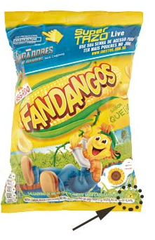
Análise sinsigno indicial
O contexto privilegiado de uso do símbolo dos transgênicos é a embalagem.
A legislação prevê que sua aplicação ocupe no mínimo, 0,4% (zero vírgula quatro por cento) da área do painel principal da embalagem, o que evidencia a preocupação do legislador com a não interferência estética do símbolo no contexto da embalagem.
Seu uso tem intenção iminentemente informativa, portanto, recobre-se da função didática.

Slide 24
Considerações finais
Todo símbolo é uma convenção, portanto, deve ser construído.
O símbolo tem função didática de representação (representar um conceito, por exemplo).
É uma linguagem de síntese (pode significar simplificação, economia re recursos e esforços).
No caso em questão – o símbolo dos transgênicos – não apenas sua manutenção nas embalagens é fundamental, como deve ser incorporado a ele a informação verbal “transgênicos”, até que seu entendimento seja pleno. Após o que, a autonomia do símbolo atuará de forma inequívoca, tanto quanto, qualquer brasileiro-motorista reconhece o símbolo de proibido estacionar (suas causas e consequências).

Slide 25
Ausência da espécie doadora dos genes
Risco para saúde da população: alergias alimentares são um fenômeno cada vez mais visível e considerado pelas agências reguladoras do mundo.
  resolução da Anvisa que obriga a presença da informação sobre alimentos alergênicos nos rótulos.
  mistura de genes de espécies diferentes, o risco se potencializa pela não identificação dos ingredientes.

Slide 26
Consumidor quer saber!
Pesquisas de opinião mostram que os consumidores desejam obter informações sobre os alimentos que estão consumindo!
  enquete do Senado sobre o PLC 34/2015 (94% contrários) demonstram a forte rejeição ao fim da rotulagem de transgênicos.
Pesquisas IBOPE :
2001:www.greenpeace.org/brasil/Global/brasil/report/2007/8/greenpeacebr_010730_transgenicos_pesquisa_ibope_2001_port_v1.pdf
2002-www.greenpeace.org.br/transgenicos/pdf/opp573-transgenicos.pdf
2003-www.greenpeace.org/brasil/Global/brasil/report/2007/8/greenpeacebr_031230_transgenicos_pesquisa_ibope_2003_port_v1.pdf
Pesquisa ISER 2005:
www.greenpeace.org/brasil/Global/brasil/report/2007/8/greenpeacebr_040731_transgenicos_pesquisa_iser_port_v1.pdf

Slide 27
Considerando todos os argumentos expostos, na prática, o PLC 34/2015 (PL 4148/2003) representa o fim da rotulagem de transgênicos no Brasil!

Slide 28
Conclusão
Portanto, acolher o PLC 34/2015 é contribuir para o enfraquecimento dos direitos dos consumidores brasileiros, um retrocesso que deve ser afastado pelo Senado para manutenção de direitos básicos dos consumidores e da própria democracia.

Slide 29
Obrigada!
Ana Paula Bortoletto
coex@idec.org.br
www.idec.org.br

